Slide 1


Sự khác nhau giữa method matches() và find()
Thực hiện
Lê Phương Thanh

Slide 2

Nội Dung
I. Định nghĩa
II. Khả năng so sánh đối tượng
III. Cách xử lý đối tượng

Slide 3
I. Định Nghĩa
matches() | find()
So sánh chuỗi mẫu với chuỗi đầu vào
Trả về giá trị True khi tìm thấy chuỗi, trả về giá trị False khi không tìm thấy chuỗi
Nằm trong lớp Pattern.class | Nằm trong lớp Matchs.class
Tìm kiếm toàn bộ chuỗi thậm chí nếu nó tìm thấy những gì nó là tìm kiếm | Sẽ dừng lại khi nó tìm thấy những gì nó đang tìm kiếm.
public boolean matches() | public boolean find()

Slide 4
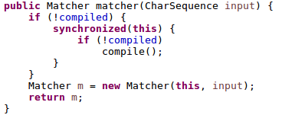
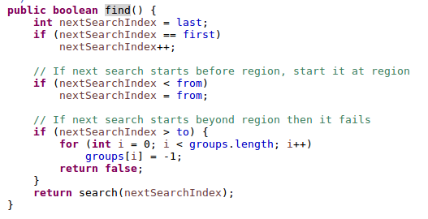
I. Định Nghĩa
matches() | find()
Thuật toán hoạt động của phương thức

Slide 5
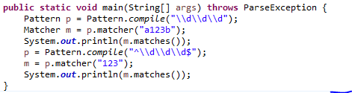
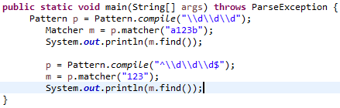


II. Khả năng so sánh đối tượng
matches() | find()
Ở dòng in ra đầu tiên, method maches() trả về giá trị false Ở dòng in thứ 2, trả về kết quả true | Ở dòng in ra đầu tiên, method find() trả về giá trị true. Ta có, 123 là chuổi con của a123b, do dó output là true Ở dòng in thứ 2, trả về kết quả true
So sánh toàn bộ input với phần regexr | So sánh một phần input giống với phần regexr là trả về kết quả true

Slide 6
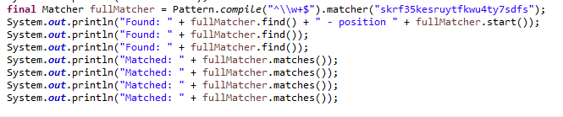
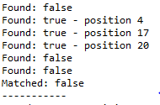
III. Cách xử lý
Ví dụ 1:
Method find() trả về giá trị true khi tìm thấy và find() gọi được method start() có thể trả về vị trí chuỗi con được so sánh tương ứng.

Slide 7
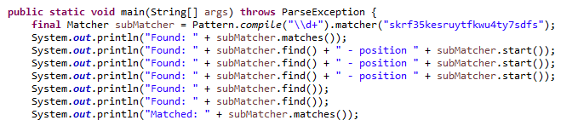
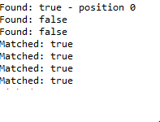
III. Cách xử lý
Ví dụ 2:
Method maches() chỉ trả về giá trị true, khi không tìm thấy. Và không trả về được vị trí khi tìm thấy

Slide 8
III. Cách xử lý
Do đó, cẩn thận khi gọi method find() nhiều lần, nếu đối tượng matches không được thiết lập lại.
Matches có bộ đệm (buffer), còn find() có bộ đệm (buffer). Nên find trả về giá trị bloolean và chỉ số (index) tương ứng với kết quả tìm được

Slide 9
Tài liệu tham khảo
http://stackoverflow.com/questions/4450045/difference-between-matches-and-find-in-java-regex
https://docs.oracle.com/javase/tutorial/essential/regex/pattern.html
http://www.tutorialspoint.com/java/java_regular_expressions.htm

